Slide 1
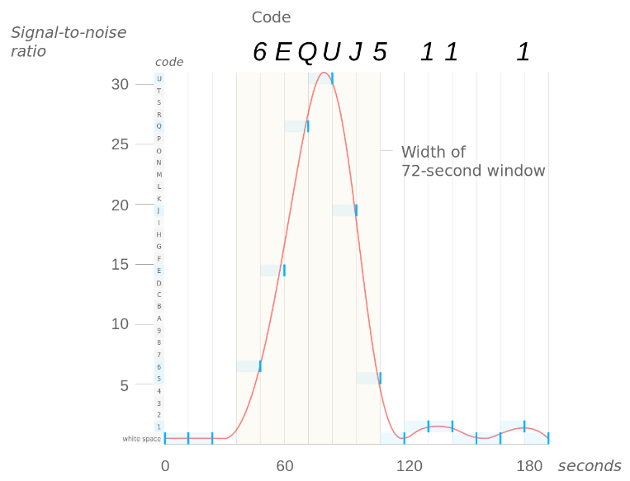
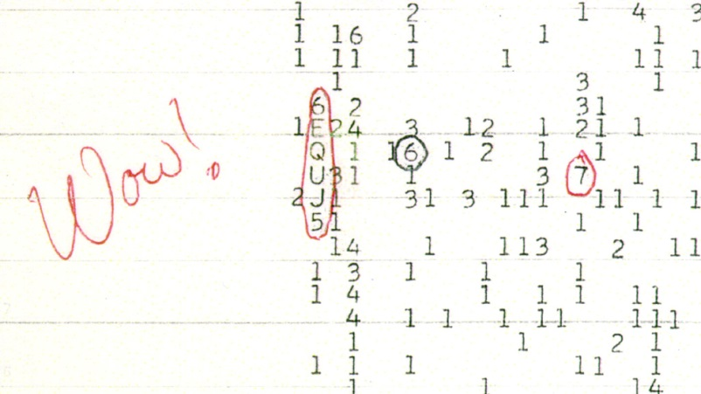
Variable Quellen im Universum
Ganz allgemein: Was bedeutet variable Strahlung? => Veränderung, Ausgleichsversuch, Nichtgleichgewicht, Instabilitäten,
Rotation, Explosion, Magnetfelder, Schallwellen, Sterne und andere Objekte

Slide 2
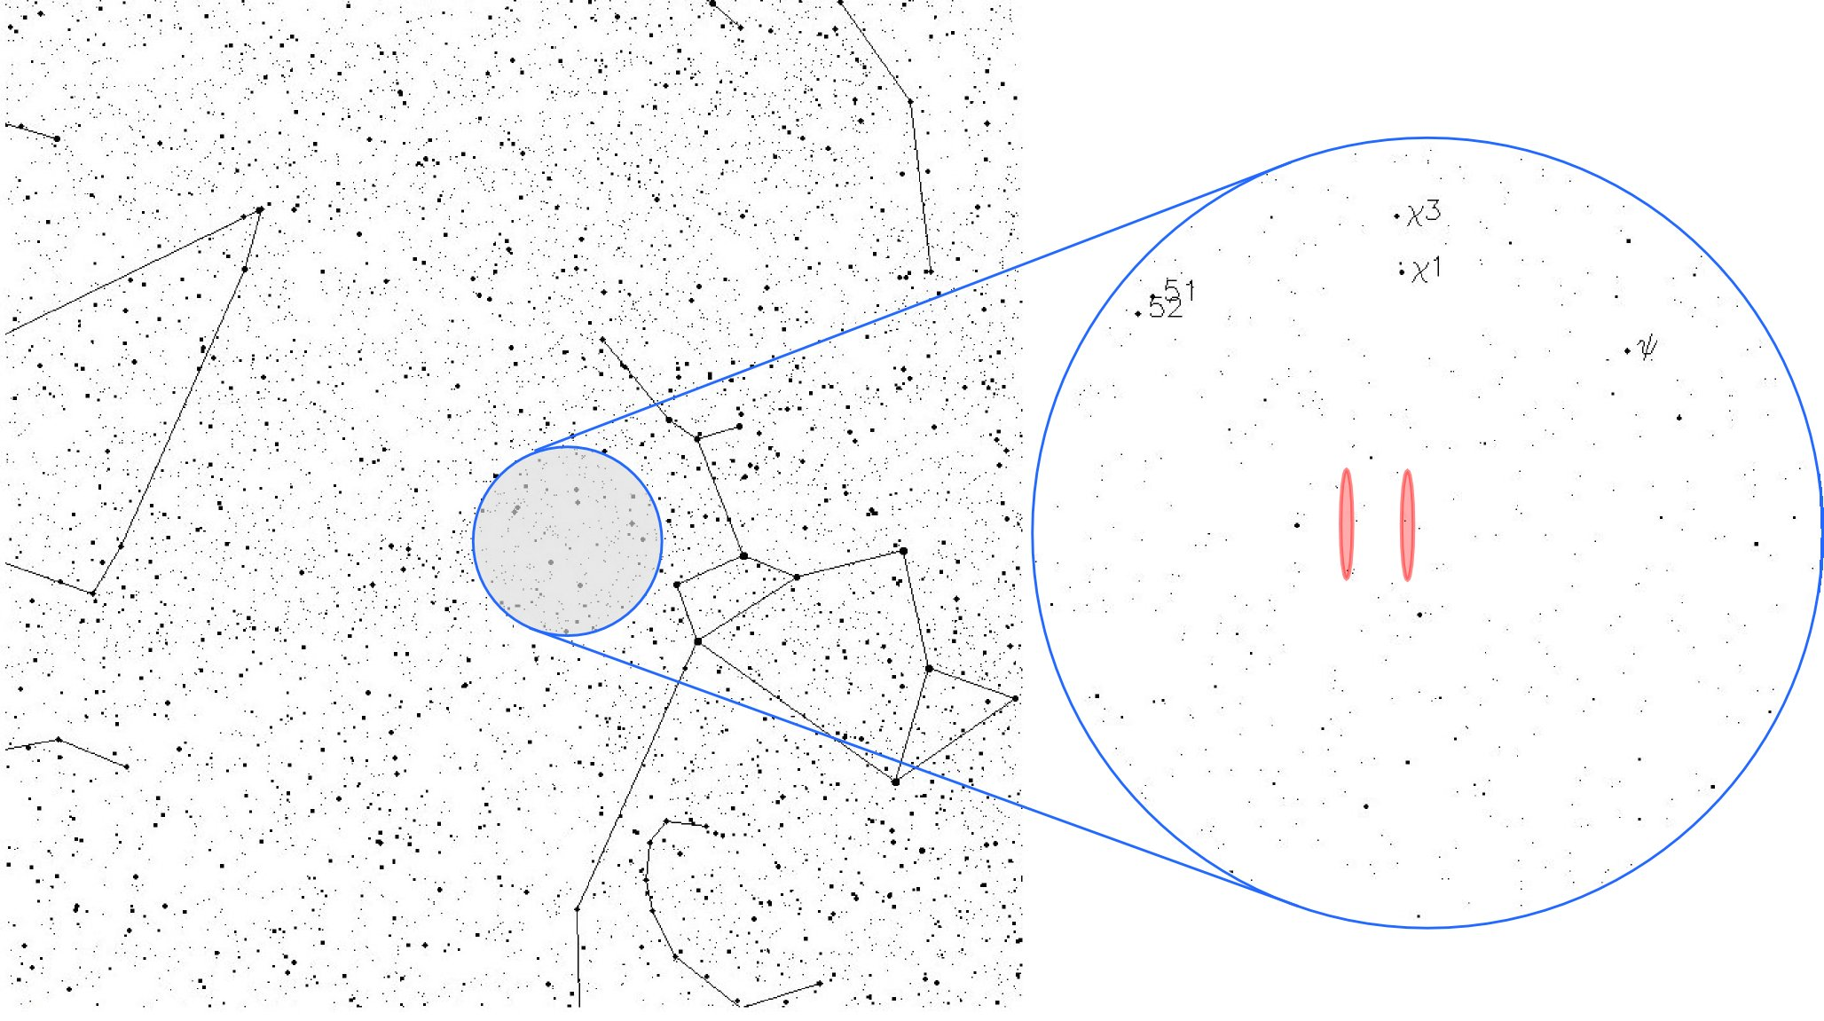
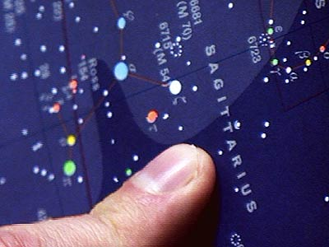

Slide 3
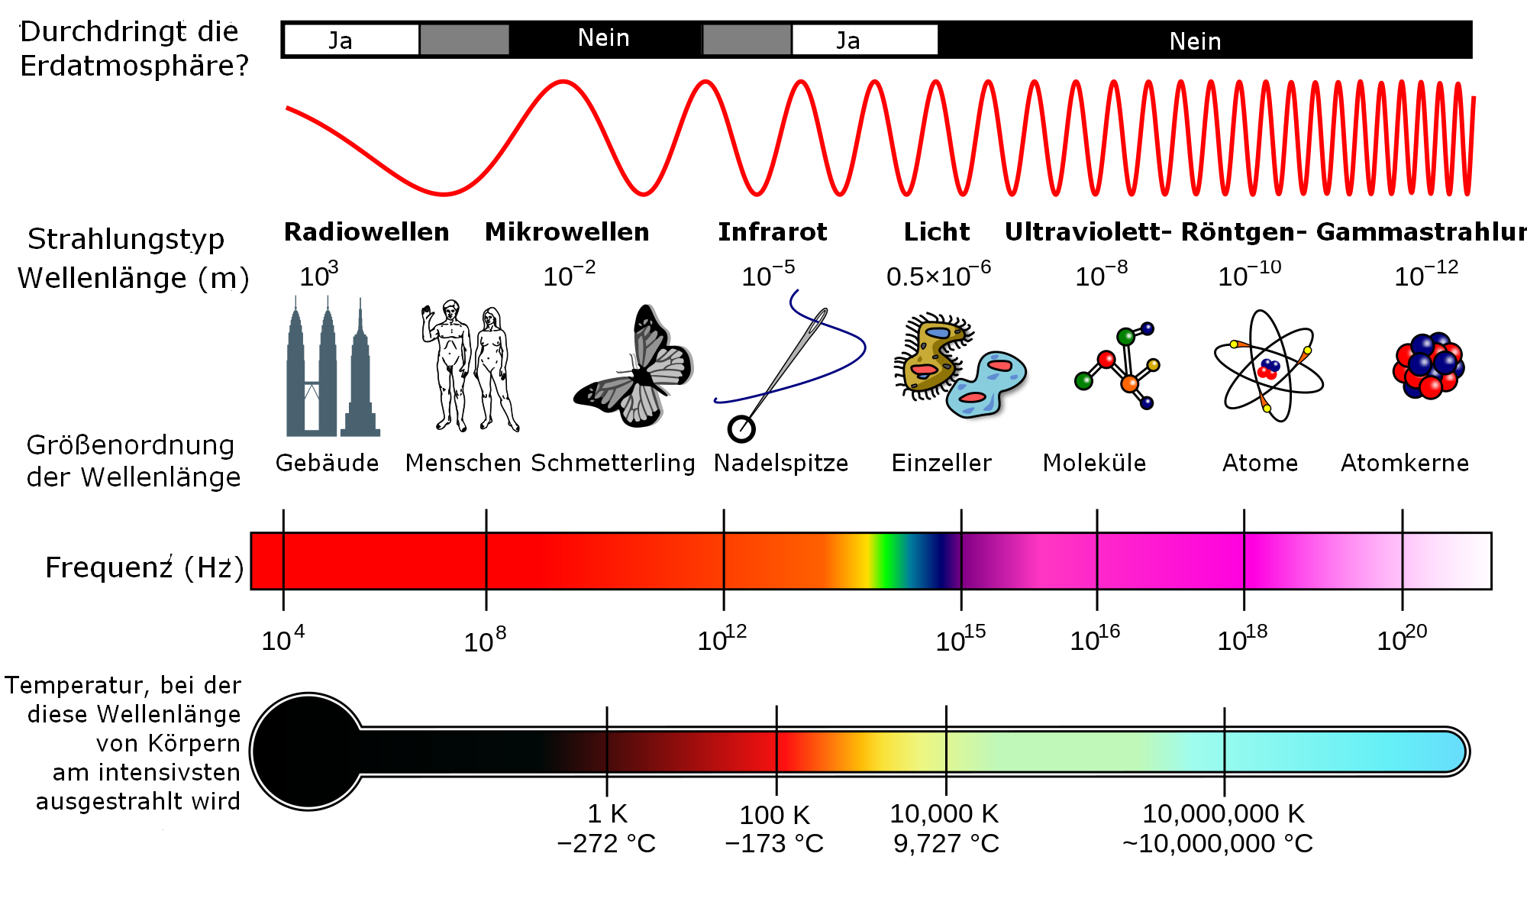

Slide 4
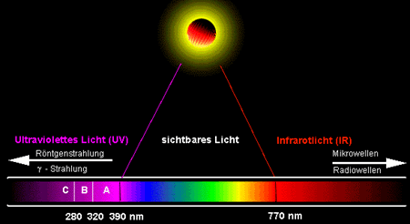
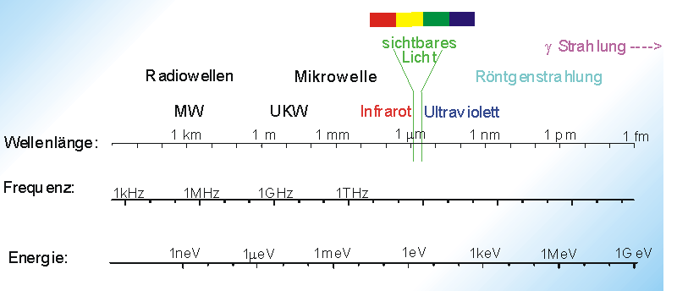
Strahlung:
Der Stoff aus dem die Träume der Astronomen sind
Strahlung => Fläche, Temperatur, Teilchenzahl,Energie
Heizung ⬄ Kühlung (Gas, Plasma)
Beschleunigung ⬄ Kühlung (Teilchen)
Explosion ⬄ Expansion (Sterne)
Kollaps ⬄ Druck (Sternleichen)
Rotation ⬄ Gravitation (Scheiben)

Slide 5
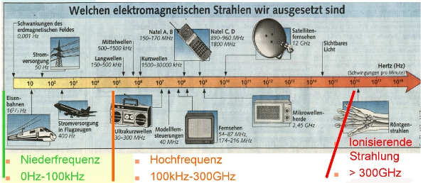

Slide 6
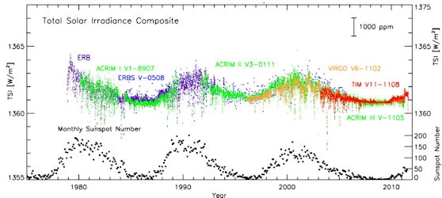
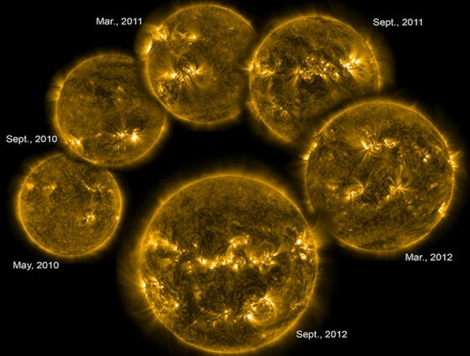
Selbst die Sonne schwankt …

Slide 7
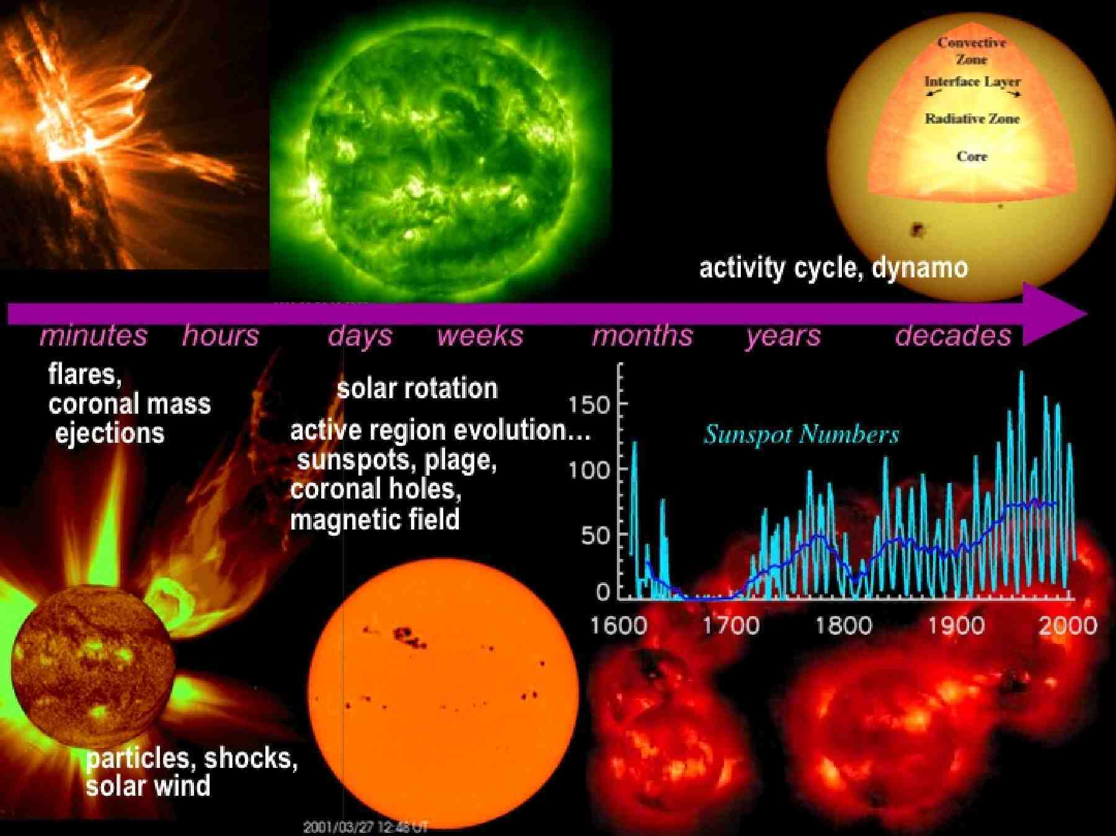

Slide 8
Galaxien und Kugelsternhaufen sind eher nicht variabel

Slide 9
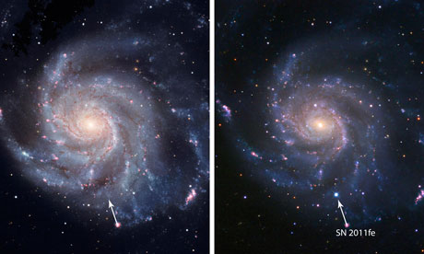
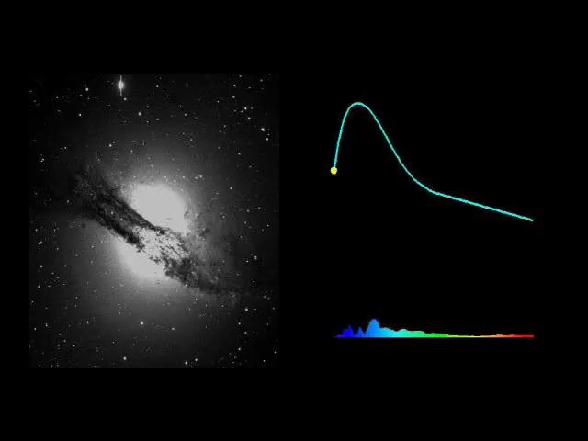
Gut, manchmal passiert eine Supernova

Slide 10
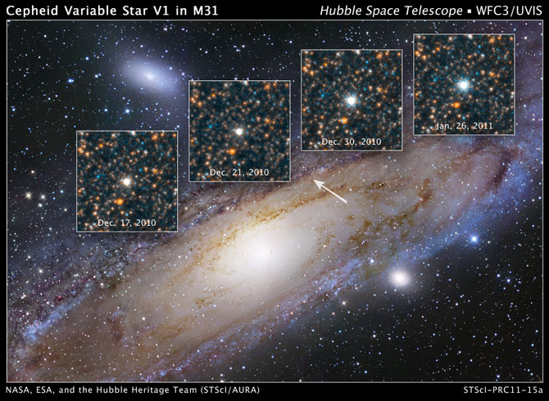
Es gibt auch Sterne, die von Haus aus variabel sind

Slide 13
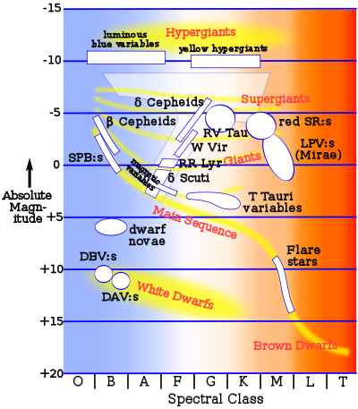
Variable Sterne sind nicht im Gleichgewicht:
Im Werden
Im Vergehen
Im Umgang mit den Nachbarn
Als Leiche

Slide 14
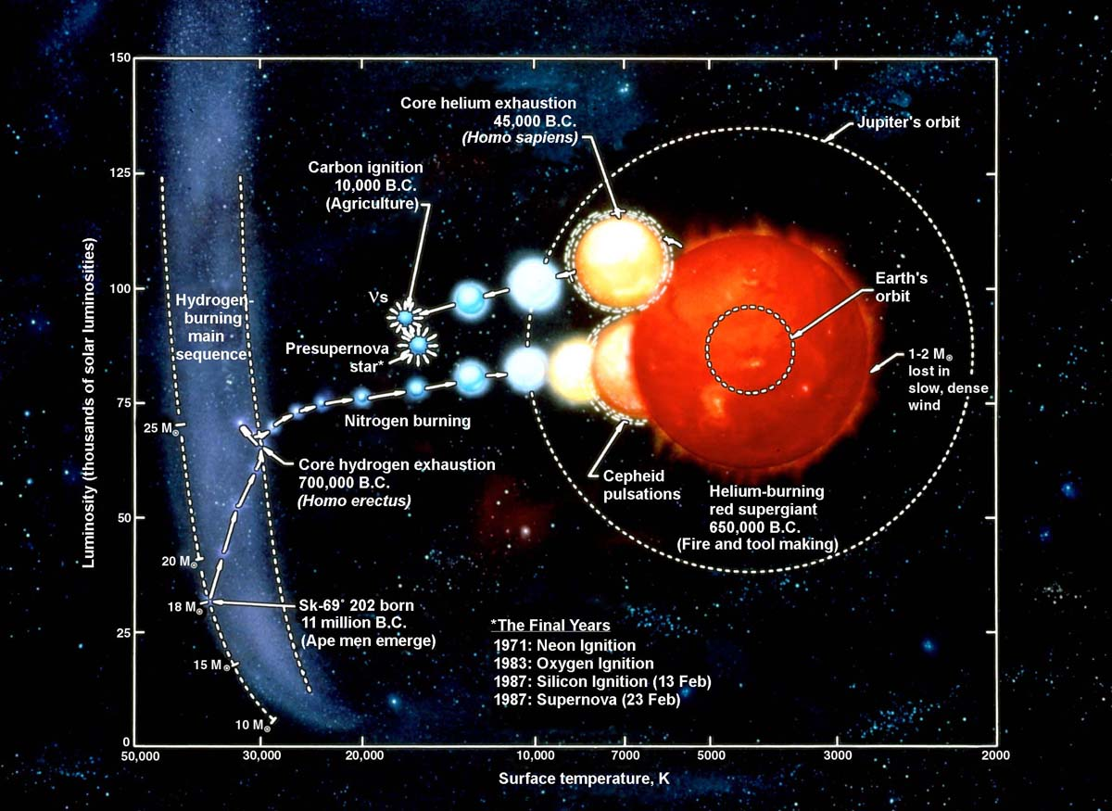
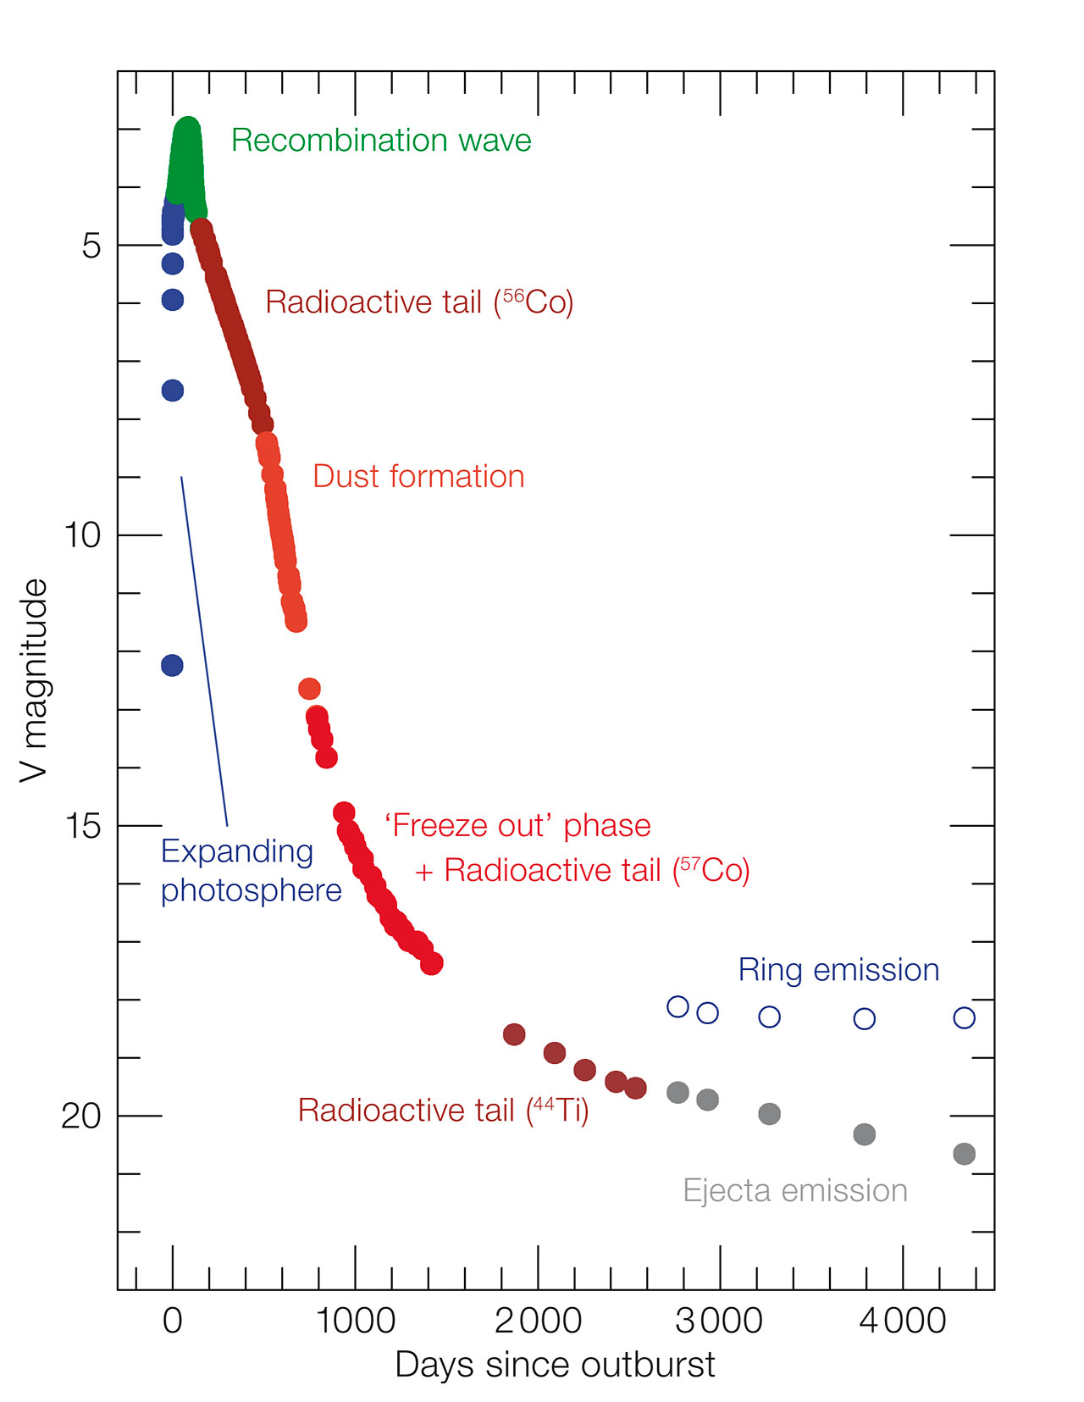

Slide 15
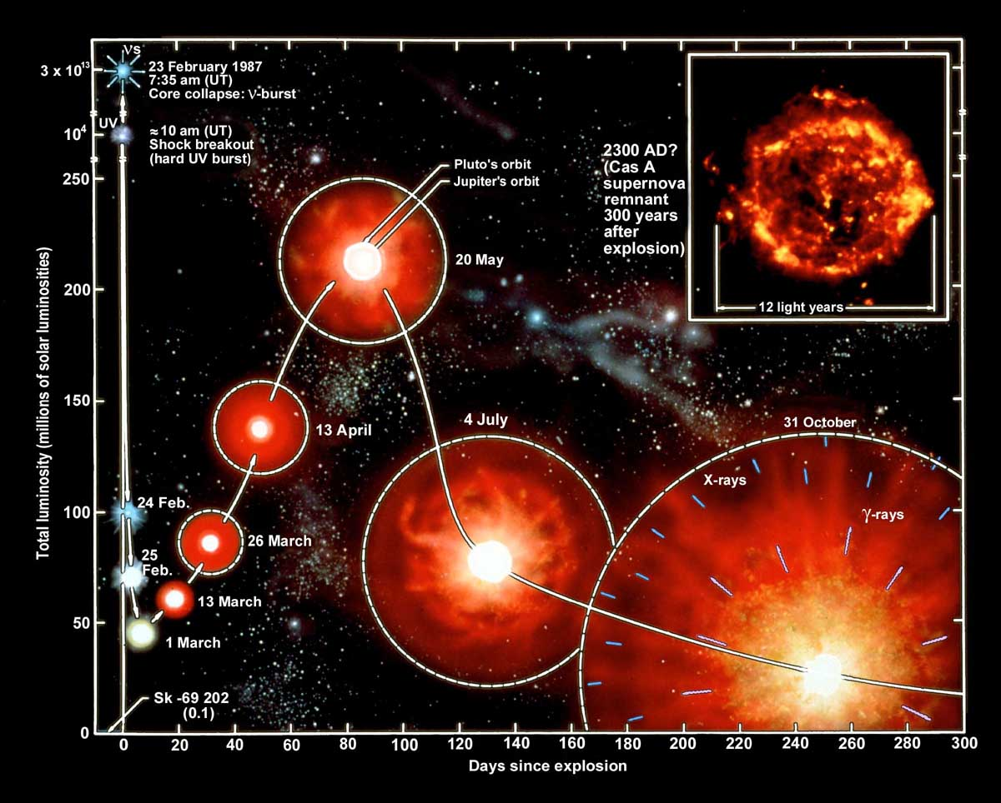

Slide 16
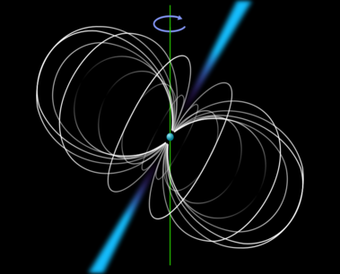
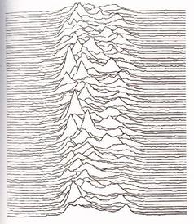
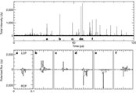
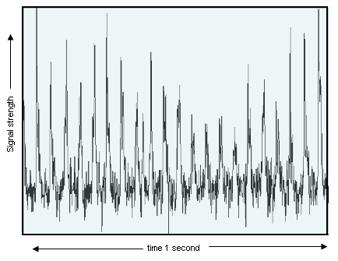
Die pulsierende Sternleiche (bis zu Nano-Pulsen!)

Slide 17
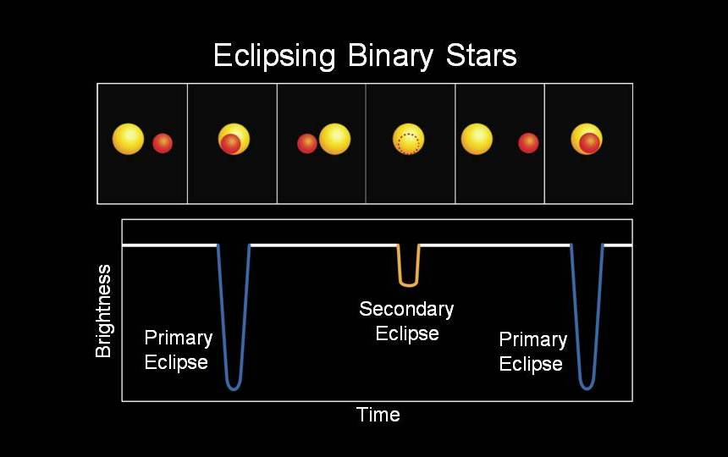
So sucht man auch nach Planeten: Transit)

Slide 18
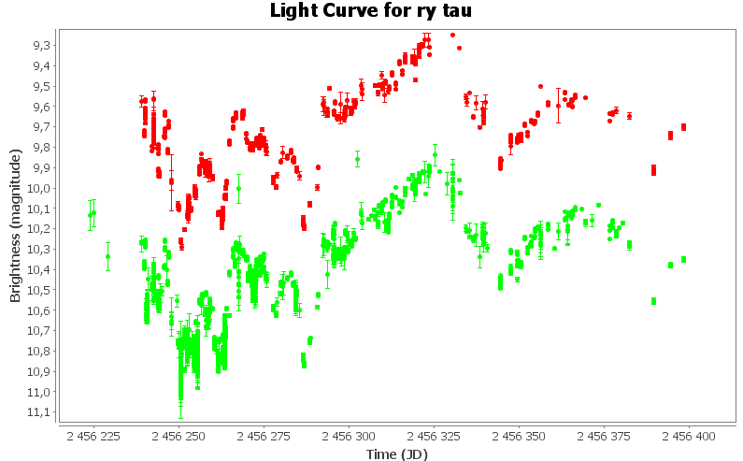

Slide 19
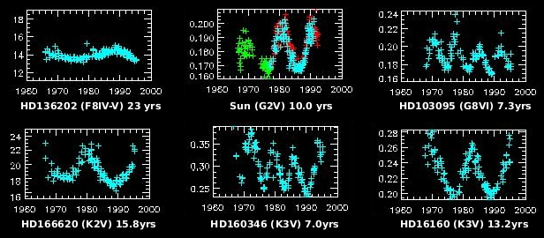

Slide 20
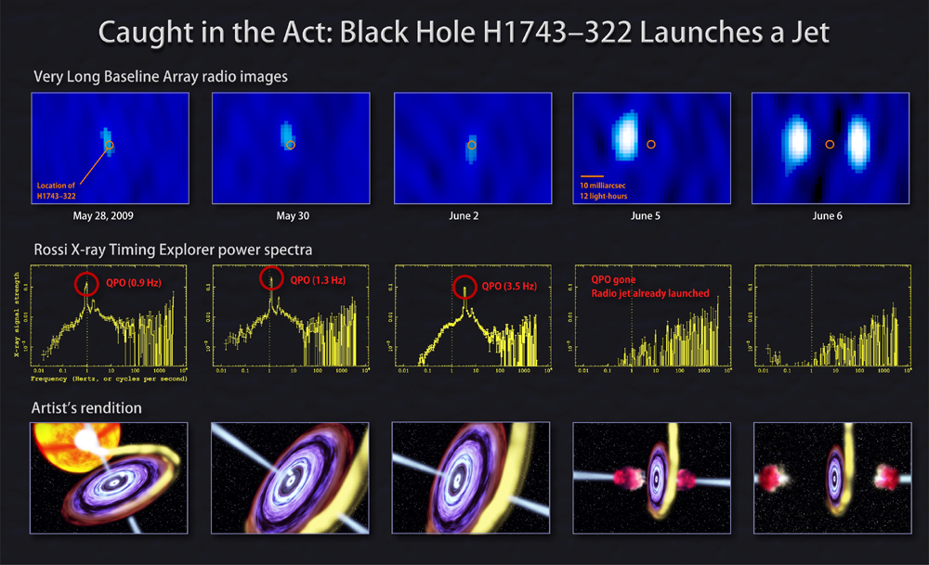

Slide 21
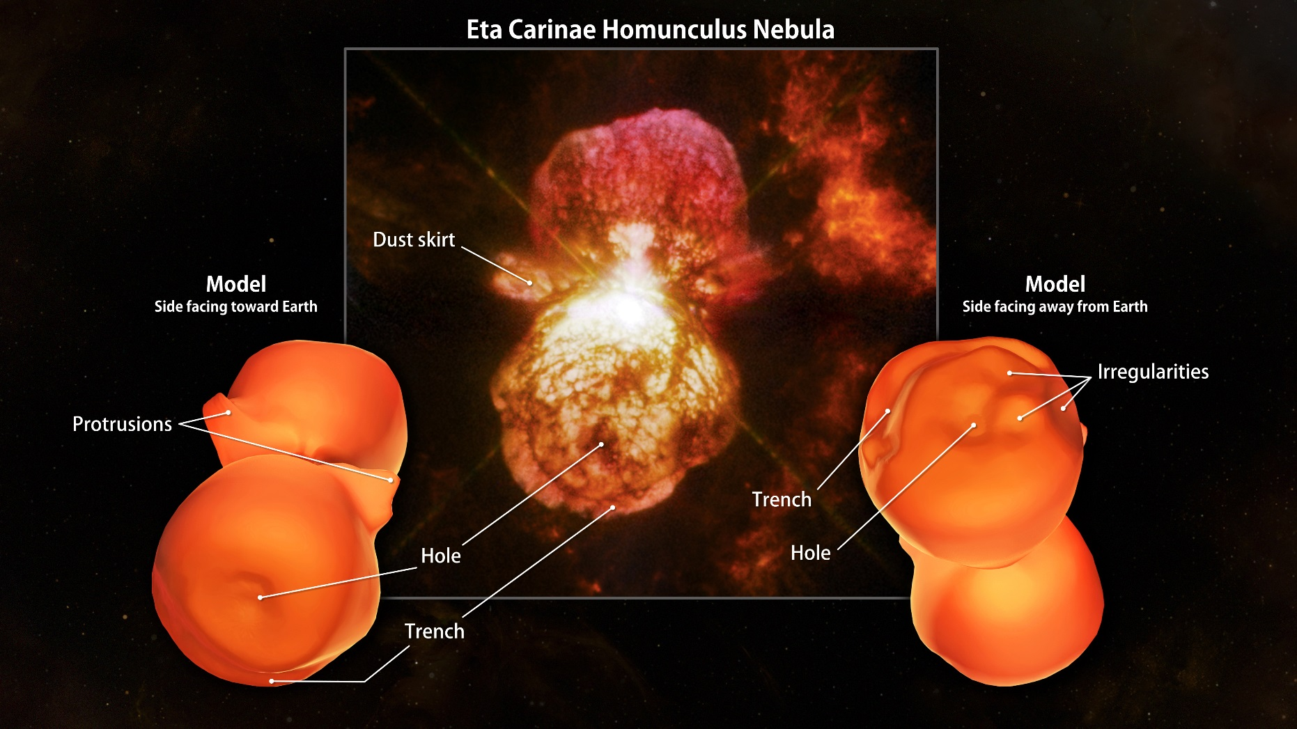

Slide 22
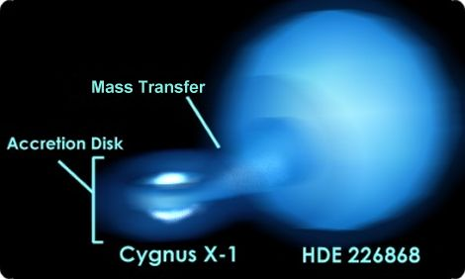
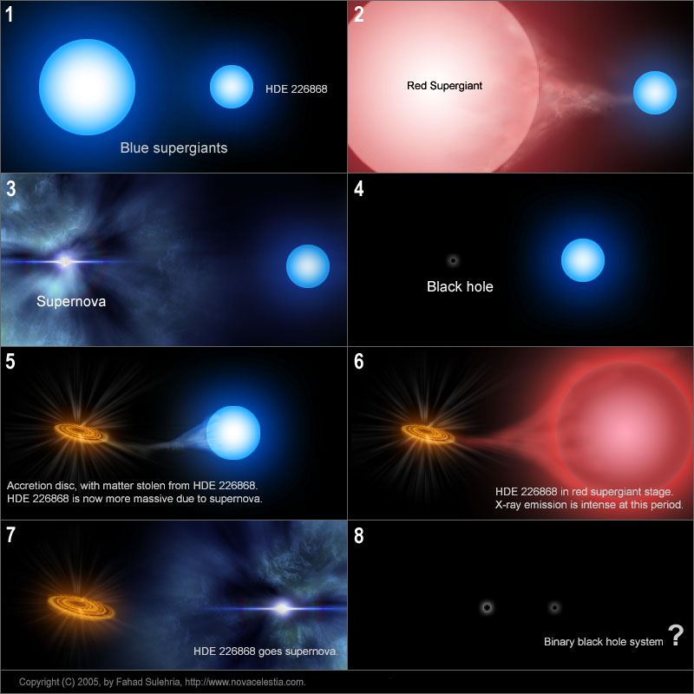
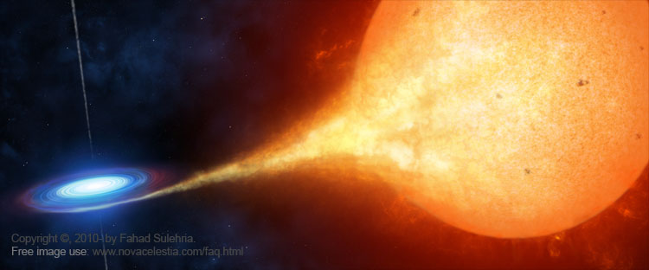

Slide 26
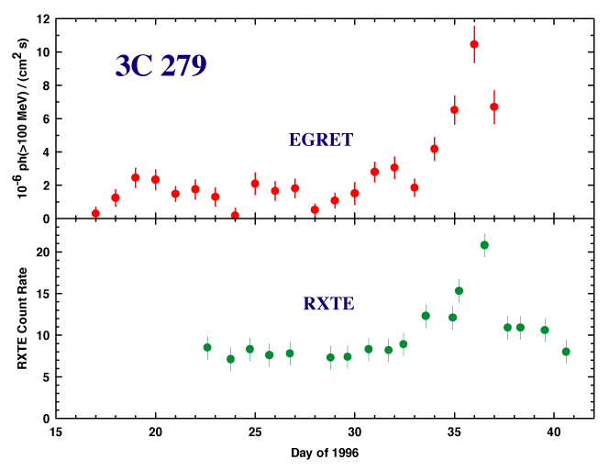
OVVs
AGNs mit Charakteristiken von Quasaren, aber zusätzlich stark variierende optische Strahlung auf kurzen Zeitskalen (Tage oder kürzer)
OVVs: Optically Violent Variables
Optische Strahlung: Polarisation von einigen % (normale QSOs: Polarisation unterhalb ~ 1%).
Variabilität des Blazars 3C 279 in Gamma-Strahlung bei Eγ > 100 MeV (oben) und im Röntgenbereich (unten)
Die Leuchtkraft variiert auf Zeitskalen von wenigen Tagen um einen Faktor ~ 10

Slide 27
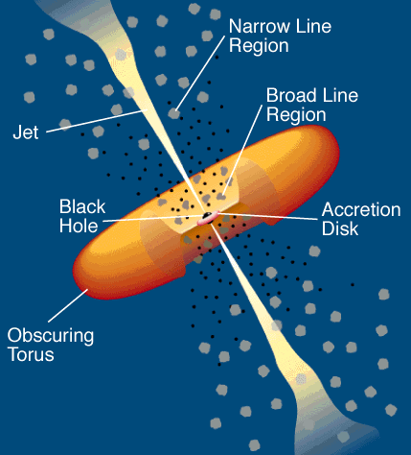
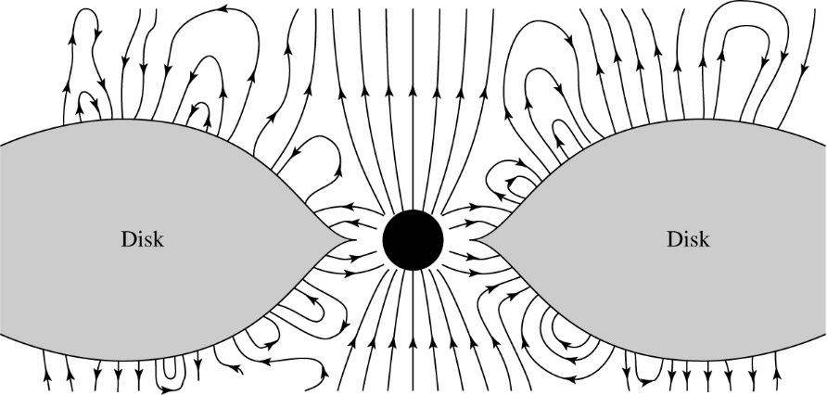
Einheitliches Modell der AGNs
Akkretionsscheibe
Synchrotronstrahlung
dicker Staub-Torus
auch Quelle von “soften” X-rays

Slide 28
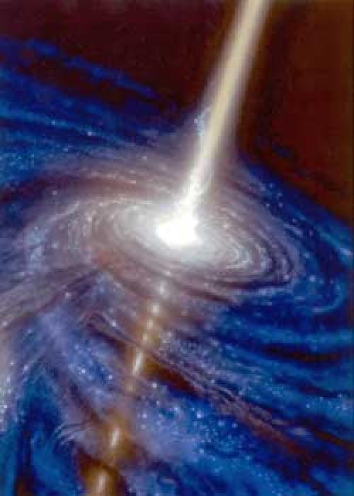
Blazars
Our Blazars:
Markarian 421 (z = 0.031)
Markarian 501 (z = 0.034)
1ES 1959+650 (z = 0.047)
Blazars are AGN with the jets pointed toward us.
Picture from: http://www.ap.stmarys.ca/~ishort/Images/AGN/Model/

Slide 29
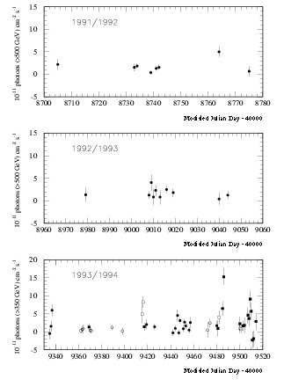
Markarian 421
Mrk 421 was first detected in 1992 and was first extragalactic VHE gamma-ray source.
The first flare was observed in 1994 when the flux increased from 0.15 Crabs to 1.5 Crabs.
Since then, large flares have been observed in 1996, 2000, 2003 and 2004.
Schubnell et al. (1996)

Slide 30
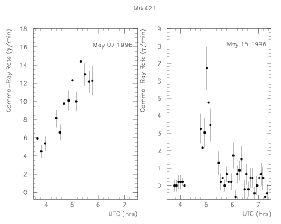
Mrk 421
In May 7 1996 Mrk 421 flared to about 10 Crab, doubling its intensity in less then an hour. By May 8 its flux was back down to 0.3 Crabs.
A Flare on May 15 showed variability on a 15 min. time scale
Gaidos et al. (1996)
  Throughout 1997 and 1998 Mrk 421 had an average flux of 0.5 Crabs and flared only 3 times to about 1 Crab.

Slide 31
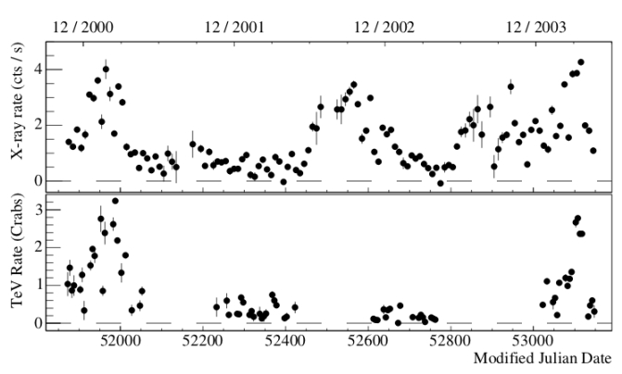
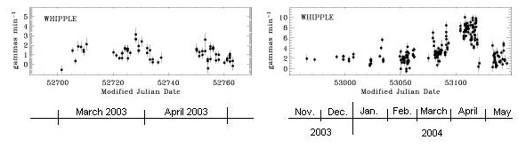
Mrk 421
In 2000/2001 Mrk 421 had high flaring ranging from 0.4 to 13 Crabs and lasted for about 5 months.
The Flux was steady throughout 2002/2003 until March 30, 2003 when it flared again.
David Steele
On April 2004 Mrk 421 had a flare that lasted more then 2 weeks with a flux reaching as high as 3 Crabs.
Blasejowski et al (2005)

Slide 32
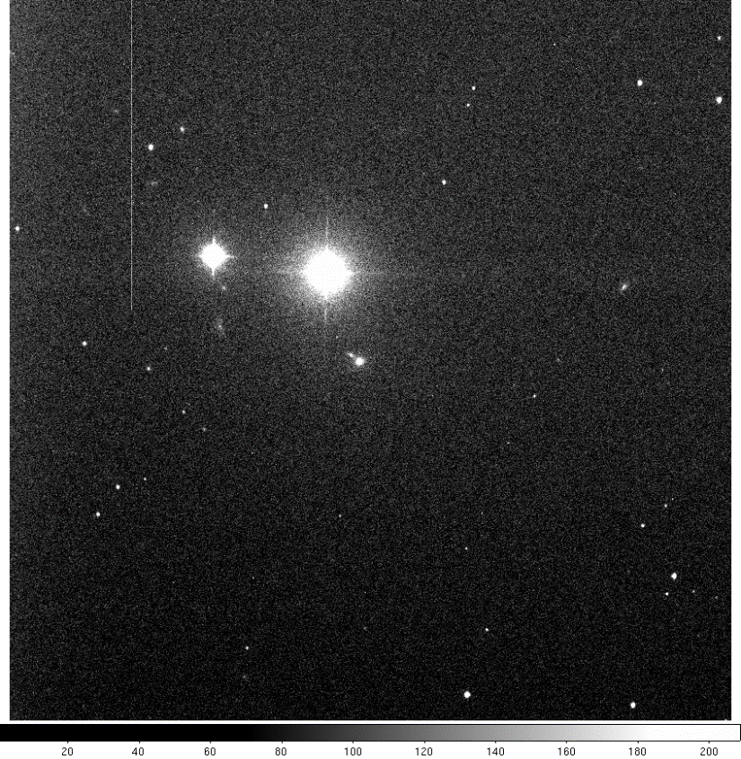
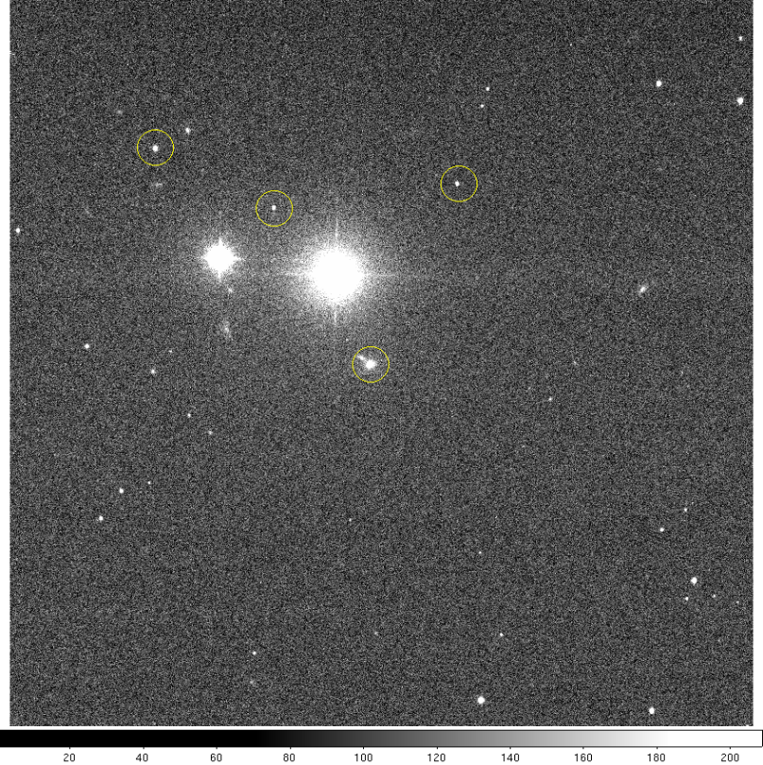
Raw Image
Image needs to be reduced to account for instrumental effects (like the white line)
Reduced Image
Source (Mrk 421) and three stable reference stars to calibrate magnitude
Mrk 421
Used IRAF to quantify “instrumental” magnitudes

Slide 33
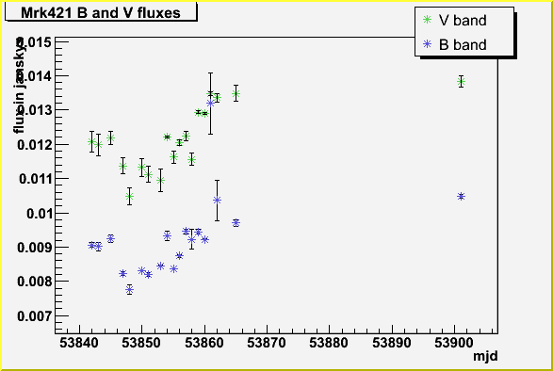
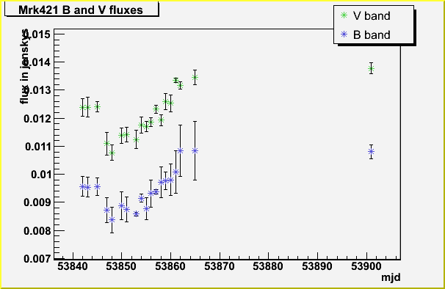
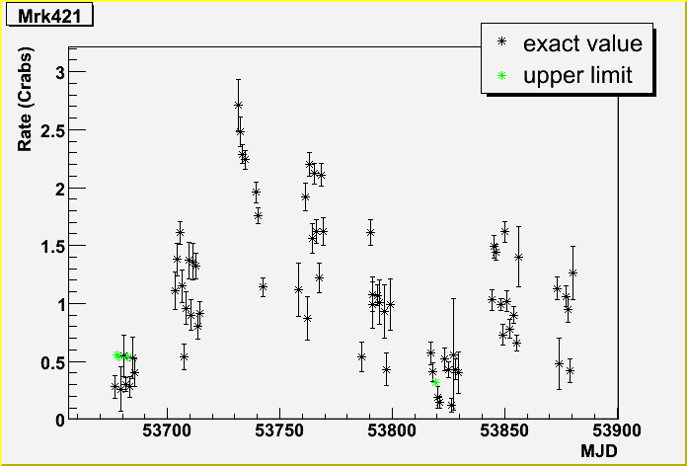
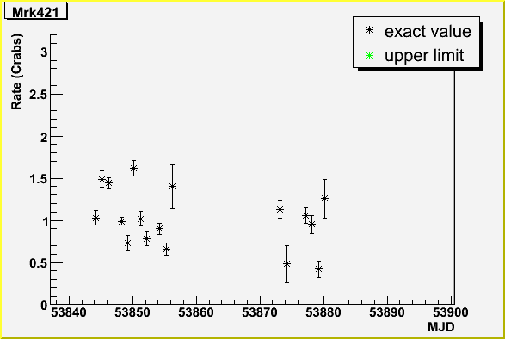
Mrk 421
Above: WIYN optical data for 18 Apr – 10 May
& June 15 2006.
Below: Whipple data for the same period
Preliminary data
Above: Whipple gamma-ray data Nov 05 – Jun 06. Our period is in the red box.
One jansky = 1E-23 erg/s/cm^2/Hz
4327
5448
Preliminary data

Slide 34
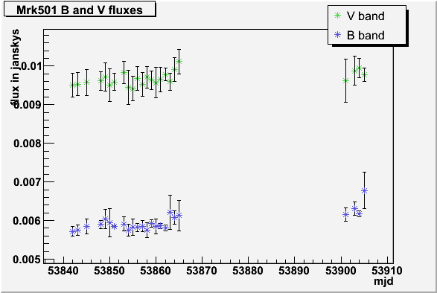
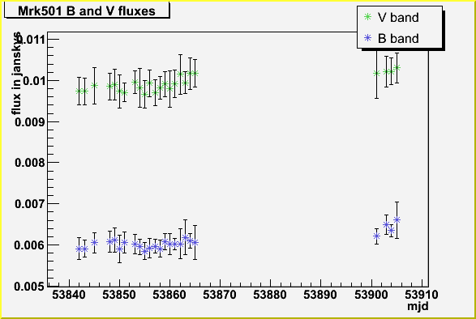
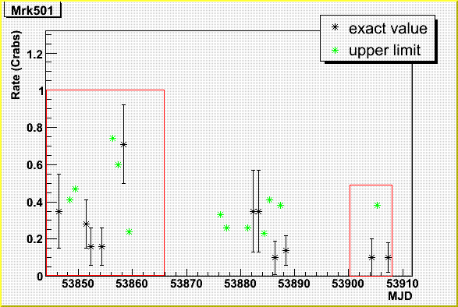
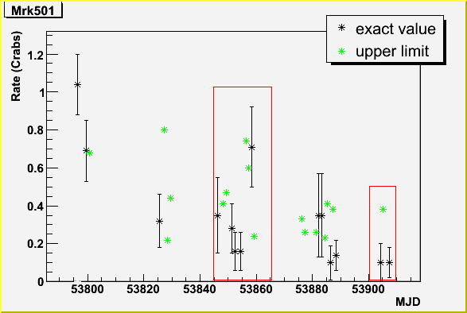
Mrk 501
Above: WIYN optical data for 18 Apr – 10 May
& 15 June – 19 June 2006
Below: Whipple data for the same period
Preliminary data
Above: Whipple gamma-ray data Mar 06 – Jun 06.
Our period again is in the red box.
Preliminary data

Slide 35
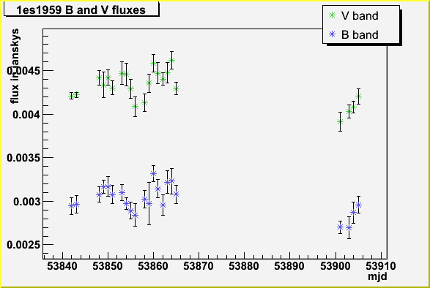
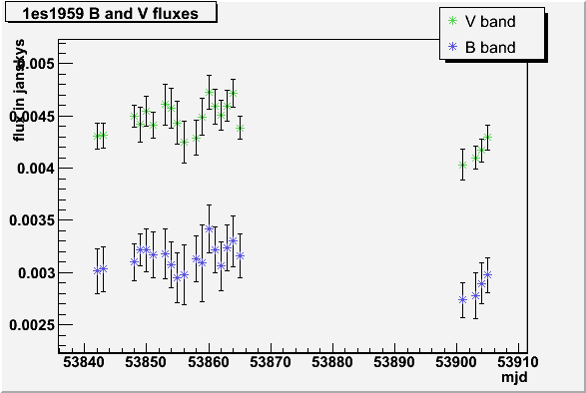


1ES 1959 +650
Above: WIYN optical data for 18 Apr – 10 May
& 15 June – 19 June 2006
Below: Whipple data for the same period
Preliminary data
Above: Whipple gamma-ray data Nov 05 – Jun 06.
Our period is, still, in the red box.
Preliminary data

Slide 36


M87: light curve and variabiliy
one needs a factor of few better sensitivity at TeV energies to probe fluctuations of the TeV signal on <1 day timescales
X-ray (Chandra)
nucleus
knot A
HST-1
X-ray emission:
knot HST-1
[Harris et al. (2005),
ApJ, 640, 211]
nucleus
(D.Harris private communication)
I>730 GeV [cm⁻² s⁻¹]
  short-term variability within 2005 (>4σ) ⇒ emission region R ~ 5x10¹⁵ δj cm
  => production of gamma-rays very close to the ‘event horizon’ of BH?
Notes:
m

